Slide 1





이지원
행렬 계산기

Slide 2




01
02
목차
행렬 계산기 소개
기획
행렬 소개
덧셈, 뺄셈, 곱셈
스케줄
스케치 & 디자인
콘셉트
7p
헤헤
03
04
작업 설명
후기
계산기 설명
코드 설명
작업 후기
11p
18p

Slide 3


행렬이란?
01
행렬 계산기
소개
행렬 소개
덧셈, 뺄셈, 곱셈

Slide 4



행렬 소개
행렬의 생김새
1열
2열
1행
11
3
11
3
x
3
9
6
5
3
-1
4
5
29
5
27
y
13
2
2행
행렬(Matrix)은 1개 이상의 수나 식을 사각형 모양으로 나열한 것을 의미
가로줄을 행(row)이라고 부르고, 세로줄을 열(column)이라고 부릅니다.

Slide 5


덧셈 뺄셈
A행렬
B행렬
결과 행렬
0
1
2
10
11
12
10
12
14
A의 1,1
B의 1,1
결과의 1,1
3
4
5
13
14
15
16
18
20
6
7
8
16
17
18
22
24
26
덧셈, 뺄셈 계산 조건
행렬의 행과 행, 열과 열의 개수가 같아야 하고,
같은 동일한 위치 값을 가진 값을 더하거나 뺄 수 있음

Slide 6
곱셈
A행렬
B행렬
결과 행렬
0
2
1,1
26
28
30
1,1
1,2
10
11
12
A1,1 x B1,1 + A1,2 x B2,1
1,1 =
3
5
82
89
96
13
14
15
6
8
2,1
164
178
192
곱셈 계산 조건
A의 열과 B의 행이 같아야 함
결과 행렬의 크기는 A의 행 x B의 열이 됨

Slide 7


스
기획
02
기획
스케줄
스케치 & 디자인
콘셉트

Slide 8
8
스케줄
콘셉트 선정
틀 작업
HTML
javascript
구현
8월 12일
콘셉트 선정 및 스케치 작업
8월 13일
HTML, CSS 작업
8월 14일 ~ 17일
jQuery, javascript로 기능 구현
PPT
8월 18일
PPT 작업

Slide 9

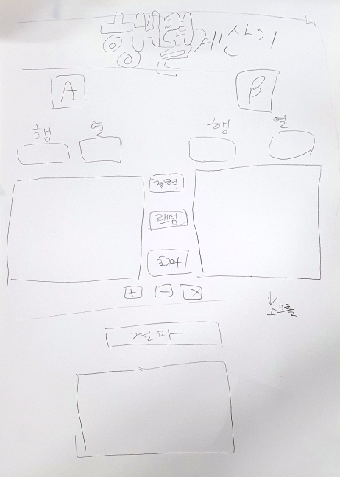
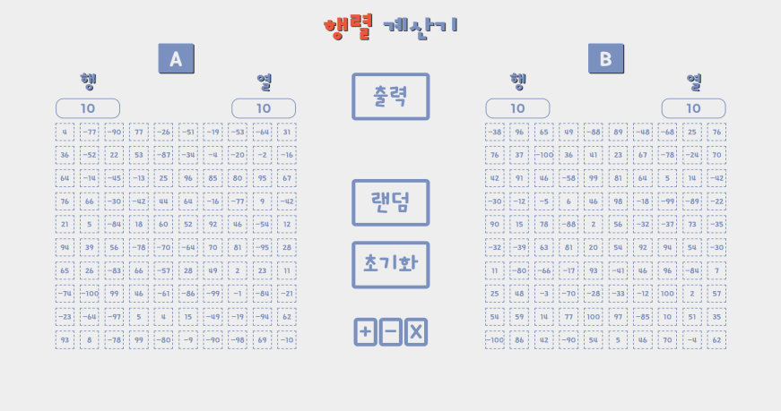
보러가기
스케치 & 디자인

Slide 10



보러가기
콘셉트
01
02
03
장난감 같은 폰트
톡톡 튀는 색상
아기자기한 모형
210 와글와글
주황색: #ec573b
폰트와 색상 콘셉에 맞춰
아기자기한 느낌을 주기 위해
전체적으로 동글동글한 느낌을 줌
210 리치 망고
보라색: #7A91BF

Slide 11
저는 이렇게 했어요
03
작업 설명
계산기 설명
코드 설명

Slide 12

보러가기
계산기 설명
출력
A의 행과 열, B의 행과 열 입력 후 출력을 누르면 행렬 박스가 생성
1부터 10까지의 정수만 입력 가능
랜덤
행렬에 값이 랜덤으로 들어 감
값은 -100부터 100까지 들어 감

Slide 13
보러가기
계산기 설명
덧셈 뺄셈 버튼
A, B 행렬의 같은 위치의 값을 더하거나 뺌
A행, B행 or A열, B열의 값이 같아야 함
곱셈 버튼
A행의 값 x B의 열의 값을 곱함
A의 열 and B의 행의 값이 같아야 함

Slide 14




보러가기
계산기 유효성
01
02
03
04
출력 버튼
연산 버튼
+ - 버튼
x 버튼
1부터 10까지
숫자만 입력 가능
행렬 안의 값은
-100부터 100까지
정수만 입력 가능
행과 행, 열과 B열이
같아야 함
A의 열과 B의 행이
같아야 함

Slide 15
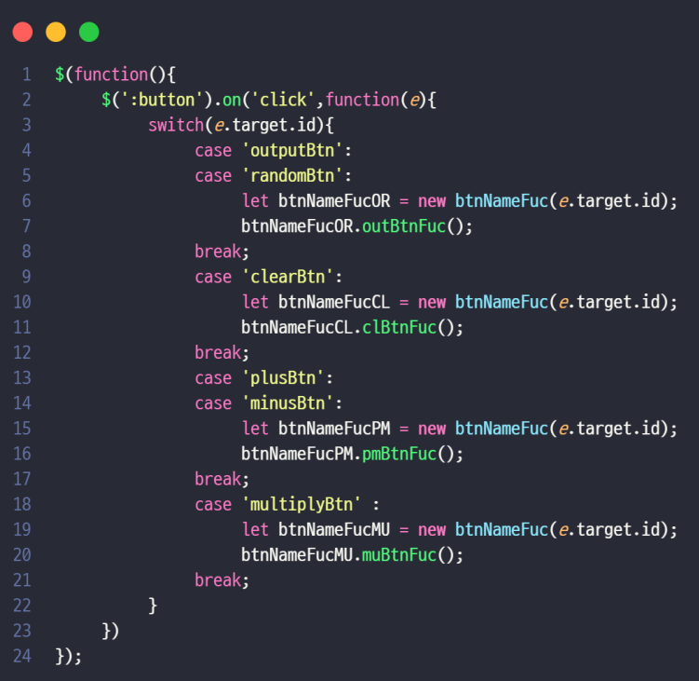
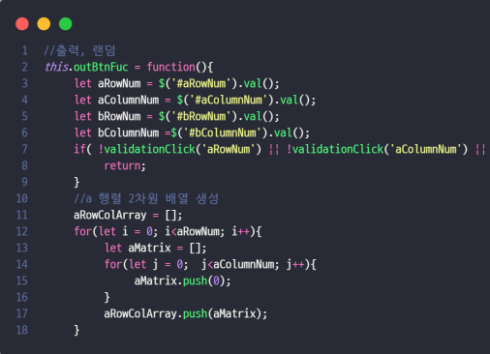
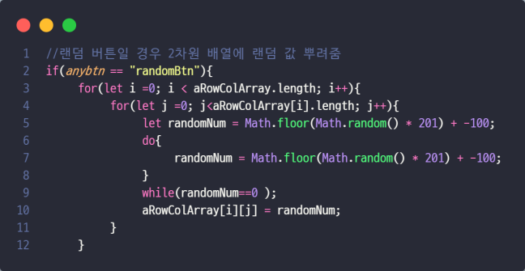

보러가기
코드 설명 - 출력 버튼
버튼에 따른 함수 호출
A, B의 각 행, 열 값을 받아온 후 2차원 배열로 생성
drawFirst(), drawSecond()를 호출하여,
행렬 값을 입력할 input 박스를 띄움

Slide 16
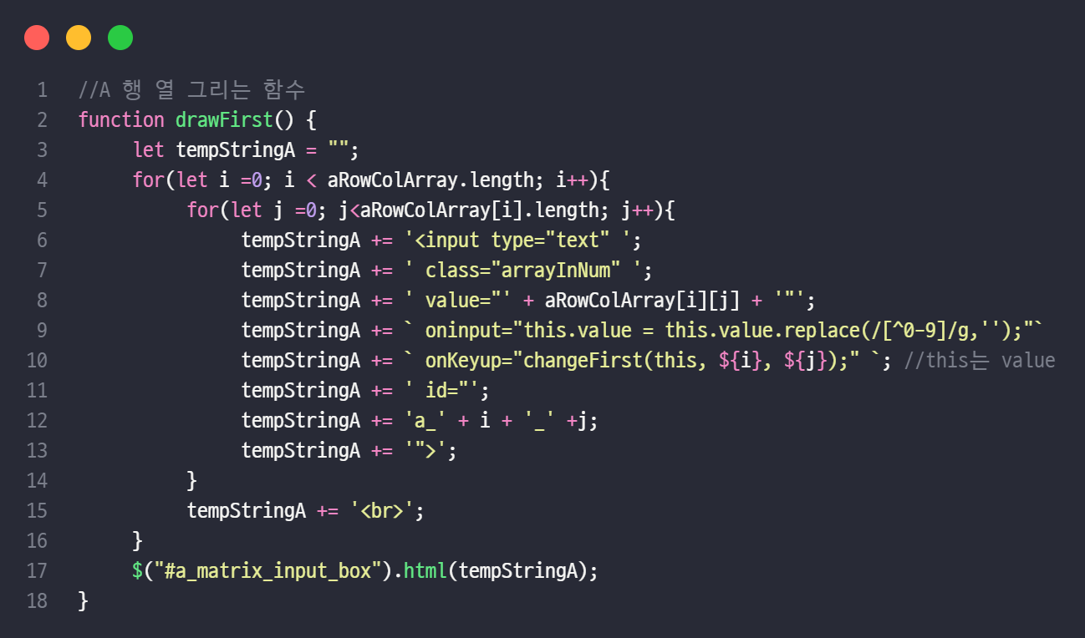
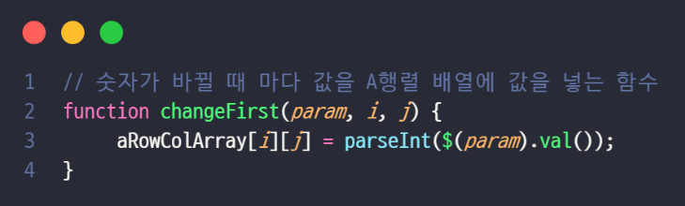
보러가기
코드 설명 - 출력 버튼
값 대입, 출력
입력한 행, 열의 값으로 박스를 그리는 함수
onKeyup을 사용하여 값이 바뀔 때 마다 changeFirst를 호출
changeFirst()
매개변수로 입력한 값과 i, j를 받아와서 생성한
2차원 배열에 [i][j]에 매개변수로 받은 param을 넣어줌

Slide 17
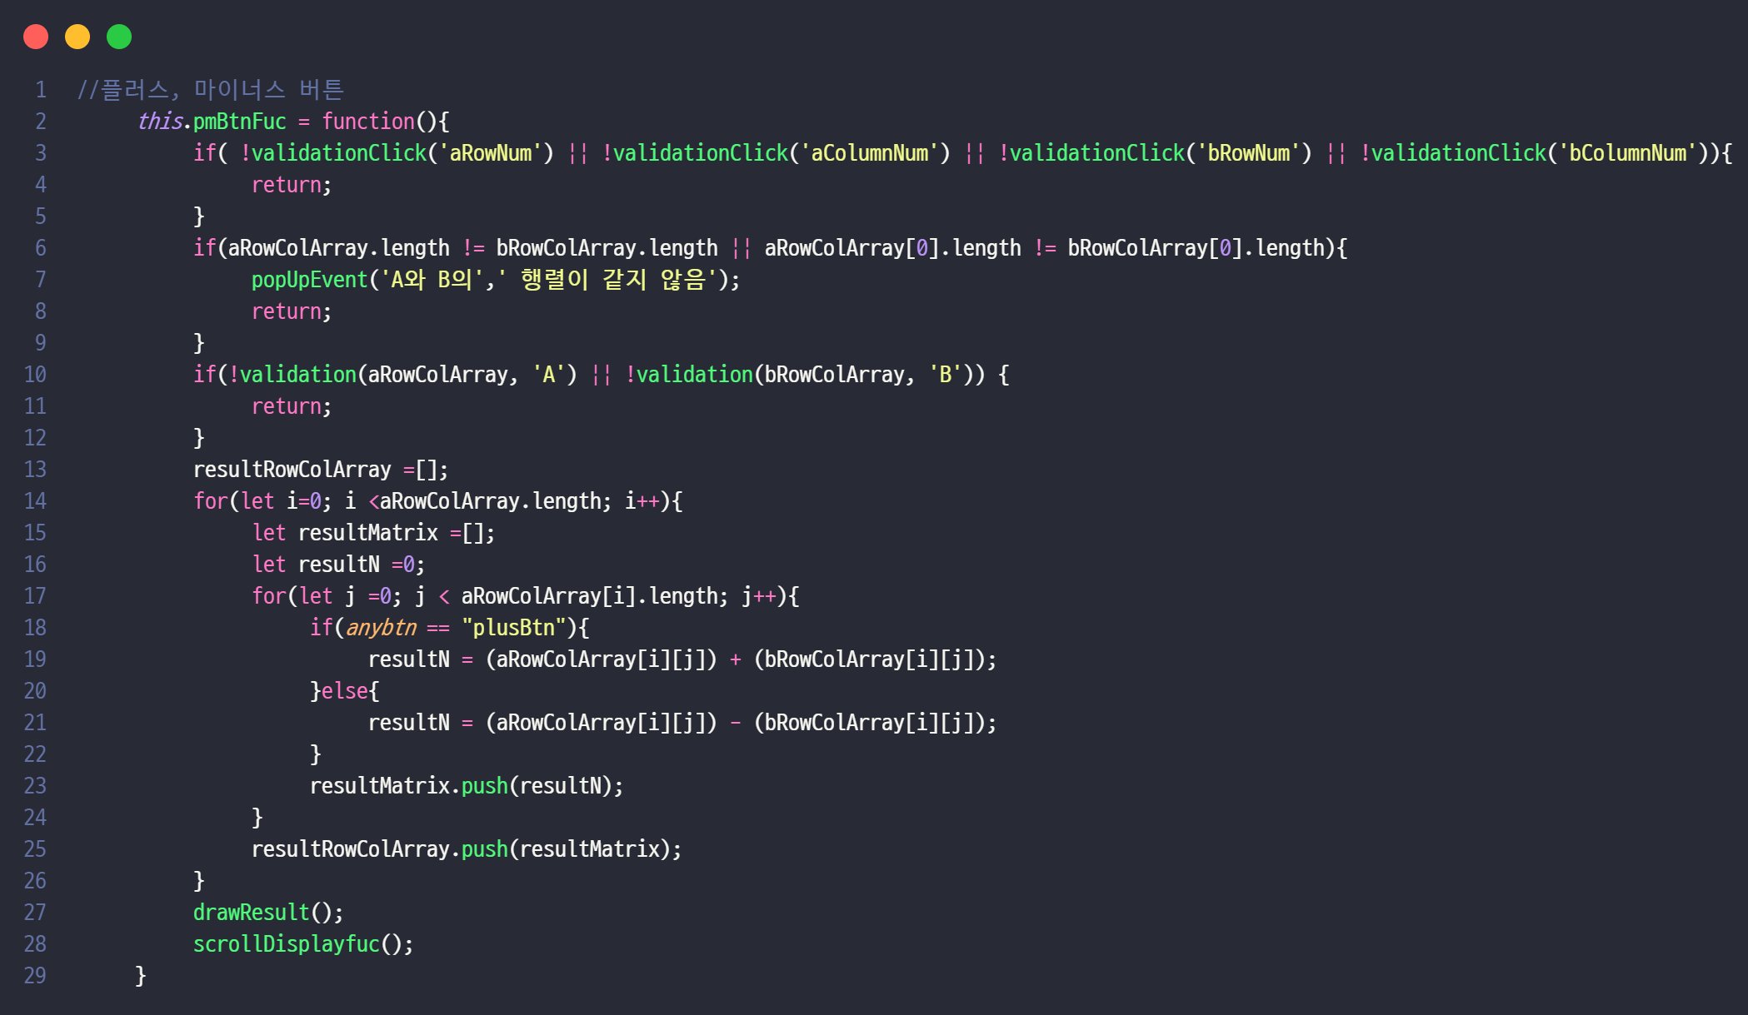
보러가기
코드 설명 - 연산 버튼
덧셈, 뺄셈
연산한 값을 결과배열에 넣고 drawResult 호출
If로 눌린 버튼에 따라 연산을 다르게 함
drawResult()
결과 배열에 담긴 값을 그리는 함수

Slide 18
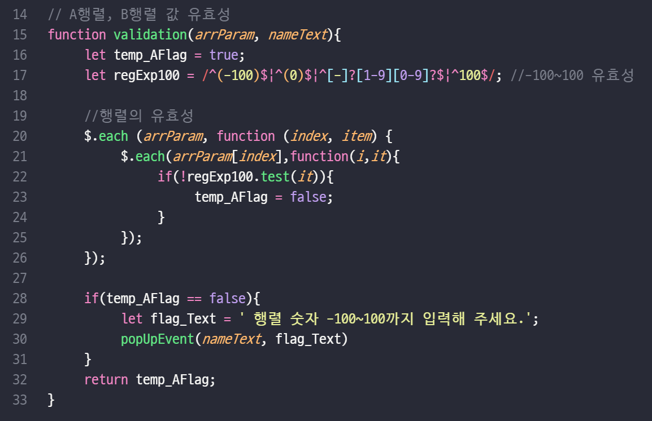
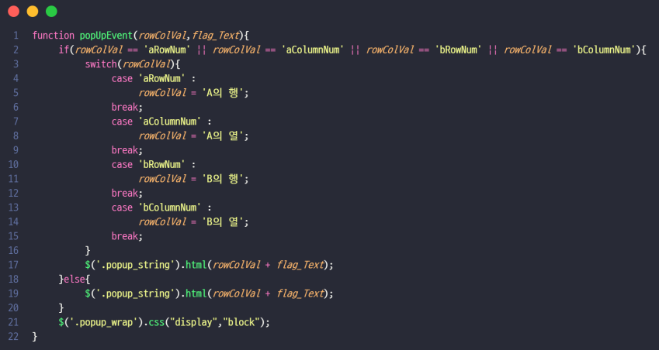
보러가기
코드 설명 - 유효성 검사
유효성 검사
유효성 검사를 한 후 popupEvent를 호출
매개변수 rowColVal, flag_Text를 받아서
팝업 창에 매개변수 값을 띄움

Slide 19
스
04
후기

Slide 20





후기
저는 자바스크립트의 반복문과 함수에 대한 이해가 부족했습니다.
하지만 이 프로젝트를 통해 코드를 여러 번 수정하고 다양한 종류의 반복문과 함수를 사용하면서,
로직에 대해 많이 고민하고 학습하게 되었습니다.
이 프로젝트는 제 실력을 성장시키는 큰 도약의 발판이 되었으며,
앞으로 다른 일에도 겁먹지 않고 도전할 수 있는 용기를 얻었습니다.
감사합니다.

Slide 21




감사합니다

